Slide 1


Trường tiểu học Hứa tạo
Môn: Toán
Bài: Chia số có hai chữ số
cho số có một chữ số ( Tiết 1)

Slide 2

Thứ sáu, ngày 17 tháng 11 năm 2023
Bài: Chia số có hai chữ số cho số có một chữ số
Mục tiêu:
Em biết chia số có hai chữ số cho số có một chữ số.
Vận dụng chia số có hai chữ số cho số có một chữ số vào giải toán.
A. Hoạt động có bản:

Slide 3
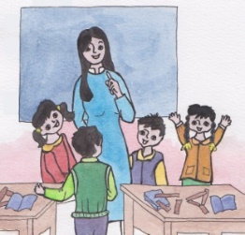
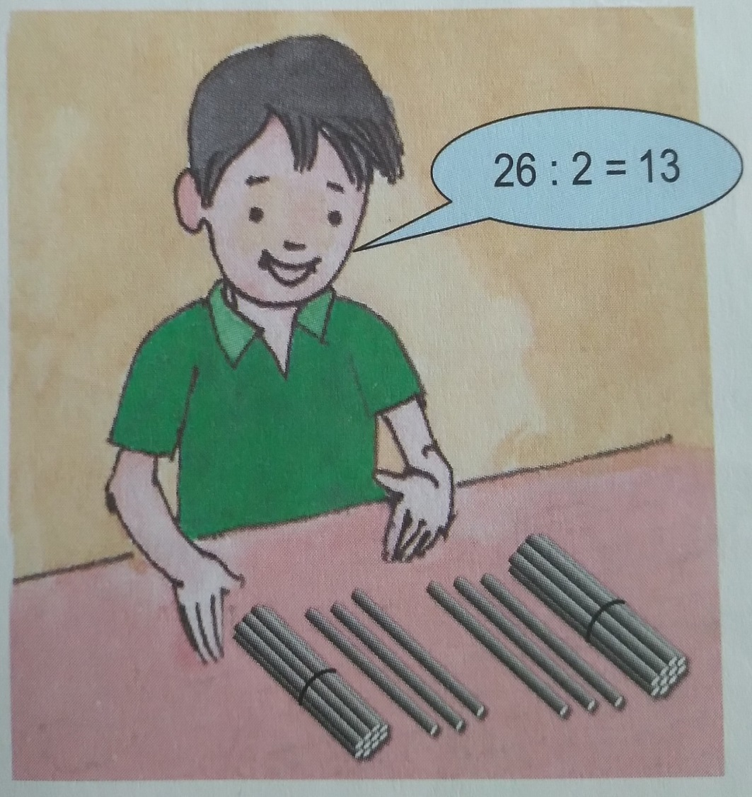
1. Chơi trò chơi “ Ai nhanh, ai đúng”:
Lấy ra 26 que tính ( gồm 2 bó và 6 que tính rời).
Chia đều cho 2 bạn.
Trả lời câu hỏi: Mỗi bạn được bao nhiêu que tính?
- Viết phép chia: 26 : 2 = 13

Slide 4
2. Em nghe thầy/ cô giáo hướng dẫn cách đặt tính và tính 72:3
3
72
72
3
3
72
6
2
6
2
4
1
2
1
12
0
Đặt tính:
Tính:
7 chia 3 được 2, viết 2.
3 nhân 3 bằng 6;
7 trừ 6 bằng 1.
Hạ 2; được 12; 12 chia 3 được 4, viết 4.
4 nhân 3 bằng 12;
12 trừ 12 bằng 0.

Slide 5
b). Em nói cho bạn nghe cách đặt tính và tính 78:4
4
78
78
4
4
78
4
1…
4
1
9
3
8
3…
36
2
Đặt tính:
Tính:
7 chia 4 được 1, viết 1.
1 nhân 4 bằng 4;
7 trừ 4 bằng 3.
Hạ 8; được 38; 38 chia 4 được 9, viết 9.
9 nhân 4 bằng 36;
38 trừ 36 bằng 2.

Slide 6

3. Đặt tính rồi tính.
84
3
65
3
2
2
6
1
6
8
0
2
5
4
24
3
0
2
B. Hoạt động thực hành:

Slide 7

Bài 1: a) Tính
57
3
84
6
91
7
86
6
3
19
14
13
6
6
7
14
27
2
4
2
1
2
6
27
24
21
24
0
0
0
2

Slide 8



TIẾT HỌC KẾT THÚC
CHÚC THẦY CÔ VÀ CÁC EM SỨC KHỎE !

